Slide 1
11 Íslenskar jurtir
Kolbrún Grasalæknir

Slide 2
Jurtir eru soldið eins og við
Líkami, líkamlegi hluti plöntu
Vatn, 70 %. Vatn er ekki bara vatn, hefur tíðni, , flytur næringu, rafmagn og efni um alla plöntuna.
Steinefni, plöntuefni, hormón, sýrur, vítamín og fleira. Microcosmos.
Eldur, kraft, sem er krafturinn sem hreyfir allt í plöntunni.
Tjáning. Hvar er hún, hvernig lítur blómið út.
Vitund/andi/Ljósið sem tengist hverri plöntu fyrir sig. Til að lesa hver er vitundin. Þá lesum við í litinn á blómi, form á laufum, lítil, stór, umhverfi, þurrt, blautt, vex hratt.
Sálarvitund sem tengist öllu eins og við. Sálin í plöntunni tengist svo
öllum alheiminum (macrocosmos). Tungli, stjörnum, sólinni, jörðinni (hún er lifandi). Allt er lifandi.
# Heimilið. Planta mótast af umhverfi sínu, alveg eins og við. Fær hún nóg af, sól, vatni, jarðvegur heill, skjól, alveg eins og plöntur sem við erum með heima hjá okkur. Nema plöntur í náttúru eru meira sjálfstæðar.

Slide 3
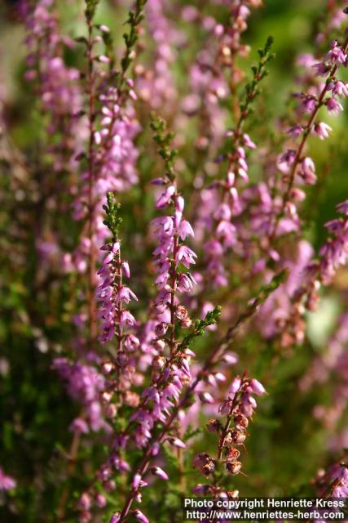
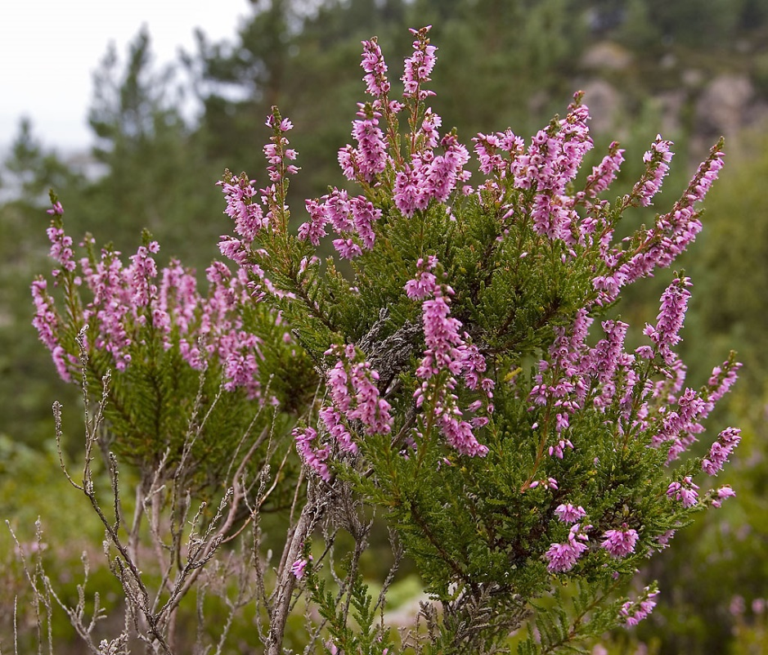
Beitilyng (Calluna vulgaris)

Slide 4
Beytilyng – Calluna vulgaris
Hvar: vex á þurru landi, móum og hlíðum með öðru lyngi eins og bláberjalyngi, mosa.
Tínsla – hvenær: í byrjun ágúst eða miðjan. Öll plantan.
Líkamskerfi: Þvagfærakerfi.
Virkni: Er bakteríudrepandi og bólgueyðandi fyrir þvagblöðruna. Mild vökvalosandi og virkar því ágætlega fyrir stoðkerfið til að hreinsa.
Matur: Hef ekki notað það á lambakjöt, en held að það væri alveg gott með Blóðbergi og Birki.
Andi: Blómið er dökk bleik, hefur því áhrif á hjartað, djúpann kærleika sem tengist öllum alheiminum. Gefur okkur styrk og sætti.

Slide 5
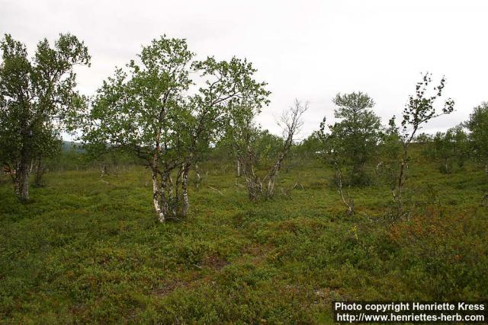
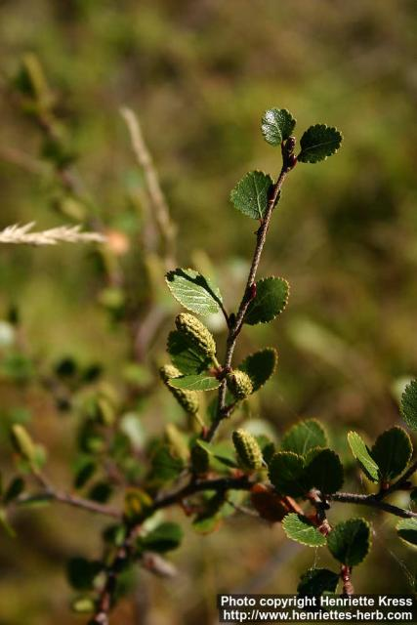
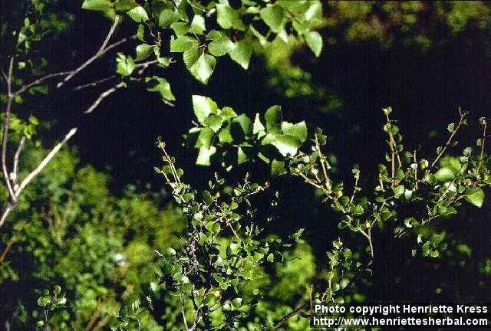
Birki ( Betula pubescens)

Slide 6
Birki – Betula pubescens
Hvar: Út um allt land á þurru landi. Villt og ræktað. Laufin, safinn og börkur
Hvenær: Lok maí, byrjun júní.
Pláneta: Venus
Líkamskerfi: Þvagfærakerfi.
Virkni: Sterk vökvalosandi, smá bakteríudrepandi og sveppadrepandi einnig verkjastillandi. Notað við bólgum, gigt og þvagfærasýkingu. Væri gott að nota alltaf í te fyrir einhvern sem fær auðveldlega bólgur.
Matur: Gott á lamb, í súpur og í þeyting.
Andi: Tengir sálina betur í líkamann, fær vatnið í líkamanum til að verða meira lifandi og þá er andinn/sálin meira lifandi. Aukin vitund, hugurinn opnast og tengir okkur við sálarkjarnann.

Slide 7
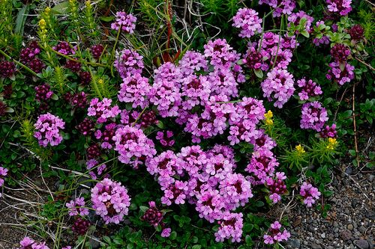
Blóðberg (Thymus praecox)

Slide 8
Blóðberg – Thymus praecox
Hvar. Um allt land, þurru landi þar sem sólin skín og jarðvegurinn frekar næringasnauður. Fer í burtu þegar kemur meiri næring. Öll plantan.
Hvenær: Lok júní, byjun júní.
Pláneta: Venus
Líkamskerfi: Öndunarvegur.
Virkni: Slímlosandi og bakteríudrepandi fyrir lungun. Styrkjandi fyrir hjrata og taugar. Krampastillandi, verkeyðandi og vindeyðandi. Sveppadrepandi.
Matur: Gott á lamb og annað kjöt. Einnig og gott á bakað grænmeti.
Andi: Fer djúpt í hjartað og losar um gamlar tilfinningar svo við getum elskað djúpt. Losar okkur frá fortíðinni og gefur okkur kærleikstilfinningu til alls sem er.

Slide 9
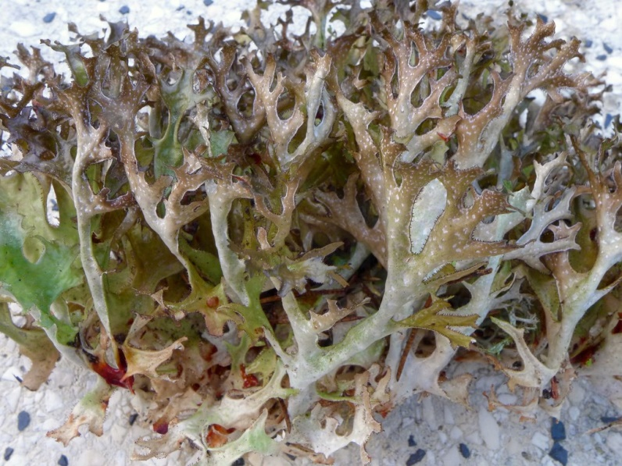
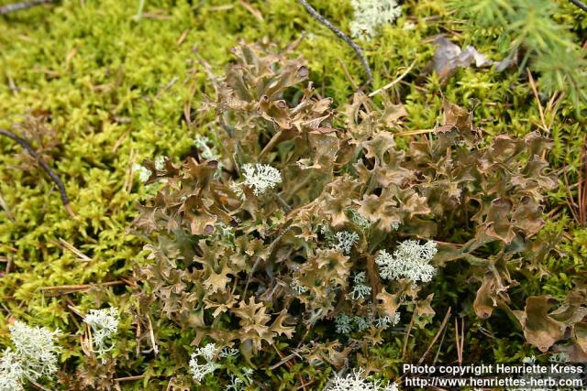
Fjallagrös (Certraria islandica)

Slide 10
Fjallagrös – Cetraria islandica
Hvar: Út um allt land upp á heiðum og fjöllum. Þess vegna FJALLAgrös. Eldri grösin þegar orðin stærri.
Hvenær: Allt sumarið, en helst í blautu.
Líkamskerfi: Öndunarvegur
Virkni: Græðir, nærir og sótthreinsar öndunarveg og meltingarveg. Gott sem seyði við bronkítis, kíghósta, magabólgur, bakflæði og flensu. Mjög steinefnarík því einnig gott sem næring fyrir líkamann. Talin ormhreinsandi.
Matur: Í brauð, graut og súpur.
Andi: Styrkir líkamann okkar og þá situr sálin betur í líkamanum okkar. Vatnið í líkamanum verður næringameira og því flytur það betur ljósið.

Slide 11
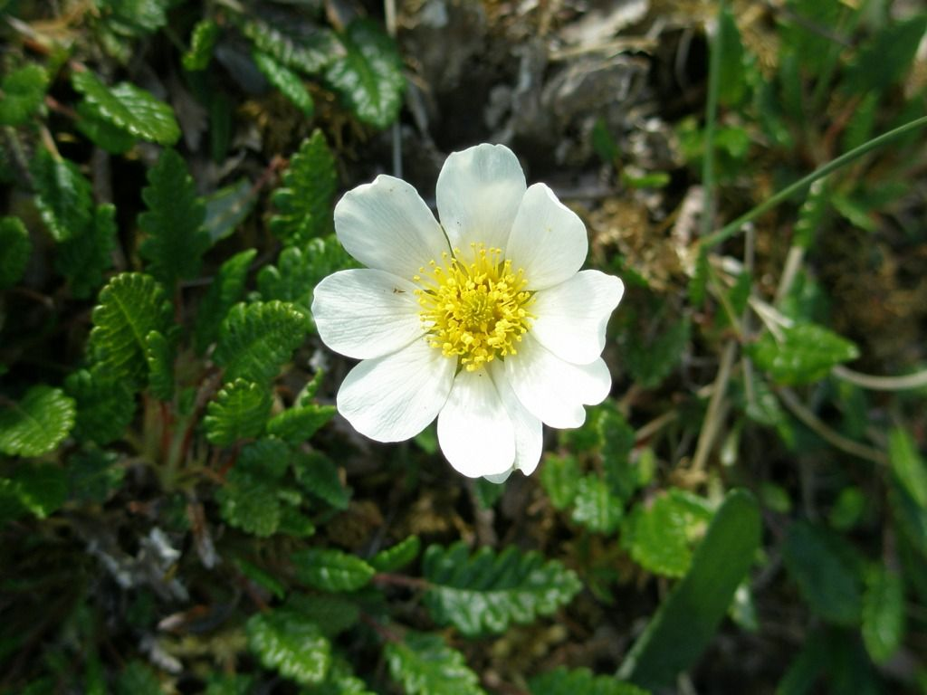
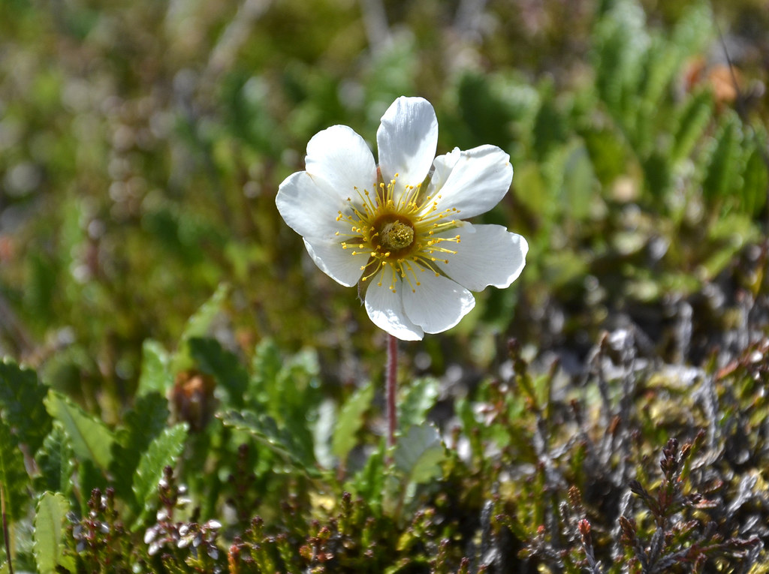
Holtasóley (Dryas octopetala)

Slide 12
Holtasóley – Dryas octopetala
Hvar: Um allt land frekar hátt uppi á þurru landi, þar sem sólin skín. Laufin og blómin.
Hvenær: Laufin allt sumarið og blómin í byrjun júní.
Líkamskerfi: Slímhúðarkerfi.
Virkni: Inniheldur fullt af tannins sem dregur saman allt, slímhúð, blóð, bólgur og sinar. Laufin voru notuð með Blóðbergi gegn kvefi og flensum. Styrkja slímhúðina og bakteríu- og veirudrepandi. Te af laufum er notað til að styrkja taugarnar. Sagt að hjálpi þeim sem eru að ná sér eftir heilablóðfall.
Matur: sé það ekki fyrir mér, nema setja blómin í salat.
Andi: Mjög harðgerð planta með hvítt blóm. Gefur okkur trú á eigin getu og lífið.

Slide 13
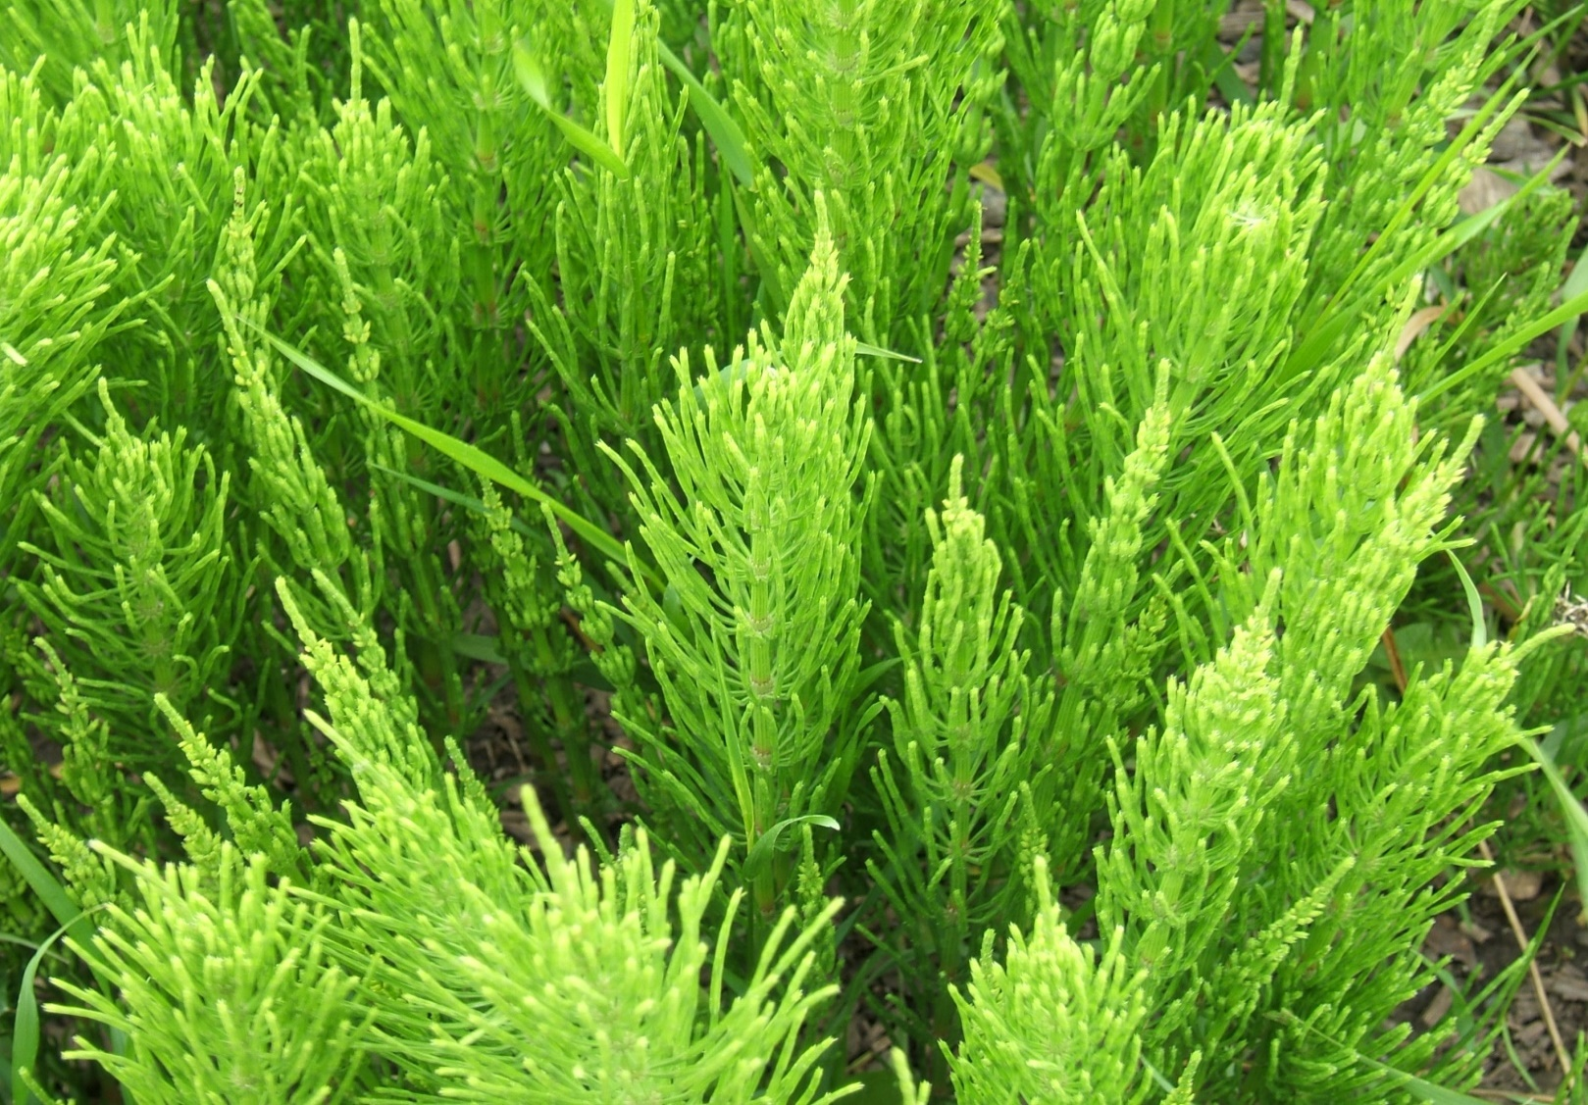
Klóelfting (Equisetum arvense)

Slide 14
Klóelfting – Equisetum arvense
Hvar: Vex í mólendi, ræktarlandi og skógum þar sem er soldill raki. Oft í görðum og veldur ama þar. Öll plantan.
Hvenær: Í lok Júní.
Pláneta: Satúrnus.
Líkamskerfi: Bandvefur (connective tissue) og stoðkerfi (bein, sinar og brjhósk).
Virkni: Inniheldur mikið af kísil sem er steinefni og þegar það er í plöntu þá er það lifandi(organic) sem nýtist mjög vel fyrir líkamann okkar. Kísill styrkir allan bandvef og bein. Gott gegn beinþynningu, gigt og öðrum stoðkerfisvandamálum. Gott við blæðingum innvortis. Vatnslosandi og oft notuð til að stöðva blæðingar.
Matur: hversdagste sem næring.
Andi: Róar taugakerfið og gefur orku inn á stoðkerfið.

Slide 15
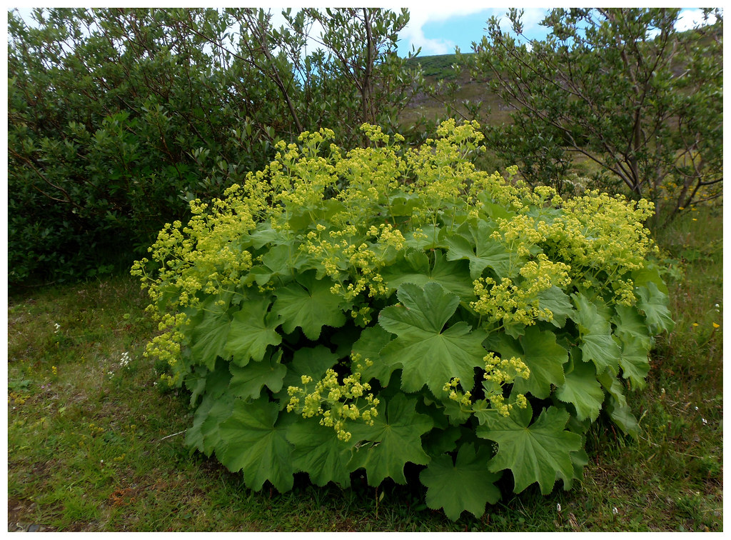
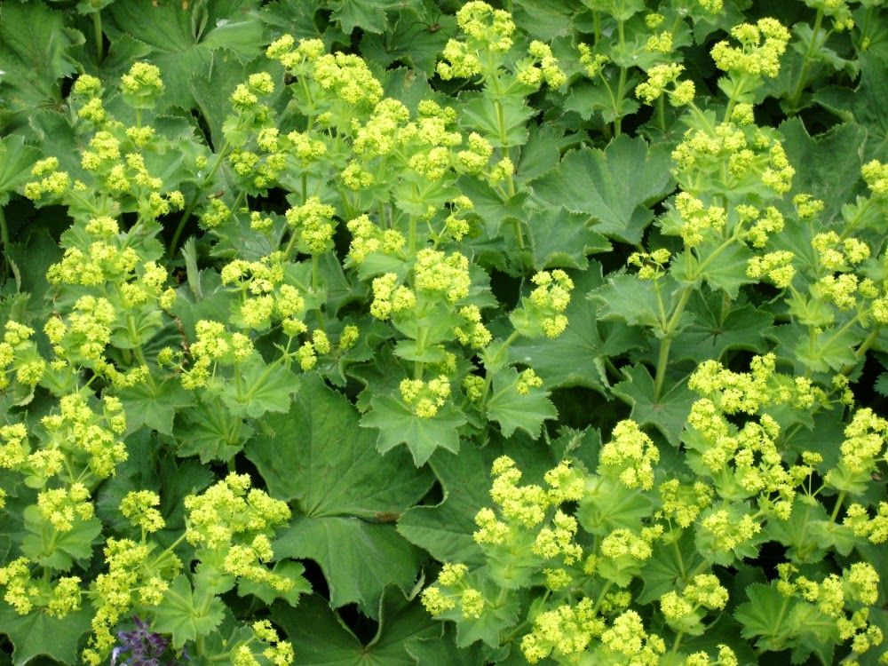
Maríustakkur (Alchemilla vulgaris)

Slide 16
Maríustakkur – Alchemilla vulgaris
Hvar: Á þurru landi, þar sem er skjólsætt og smá raki. Oft við læki eða á.
Hvenær: Í byrjun júní.
Pláneta: Venus
Líkamskerfi: Æxlunarfæri kvenna. Fyrir móðurlífið.
Virkni: Inniheldur mikið af barkasýrum og er því mjög samandragandi. Fer sérstaklega inn á leg og eggjastokka. Styrkir leg og slímhúð þar til að halda betur fóstri, dregur úr blæðingum og öðrum bólgukvillum í móðurlífinu (slímhimnuflakk og blöðrur á eggjastokkum).
Matur: Sé jurtina bara í hversdagstei með nokkrum öðrum jurtum. Klóelfting og Vallhumall væri flott.
Andi: Opnar fyrir hjartaorkuna og tengir okkur við djúpa innri vitund. Verndar sálina og nærir með mildu ljósi.

Slide 17
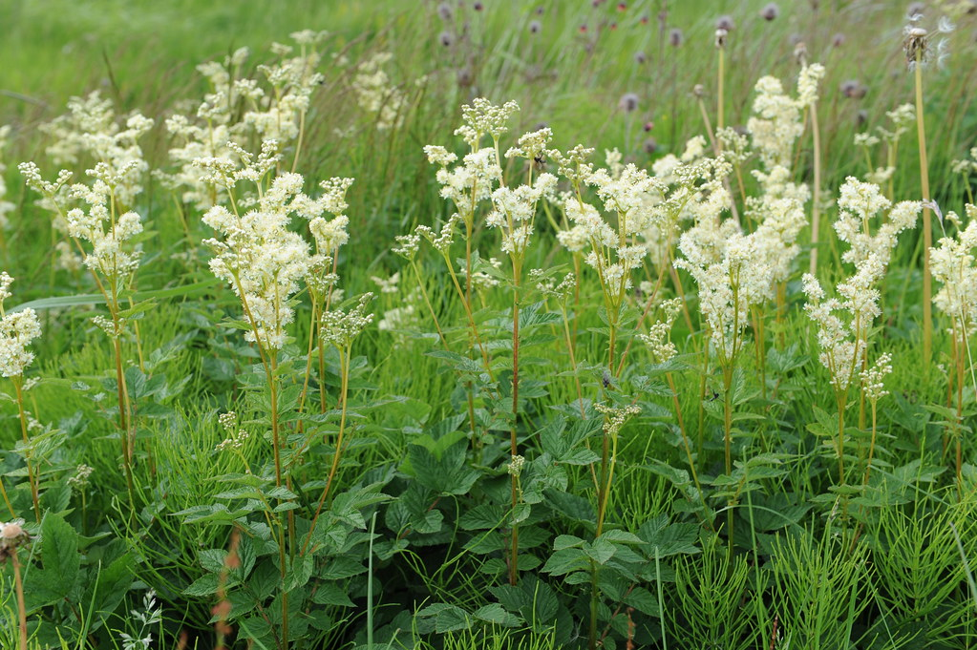
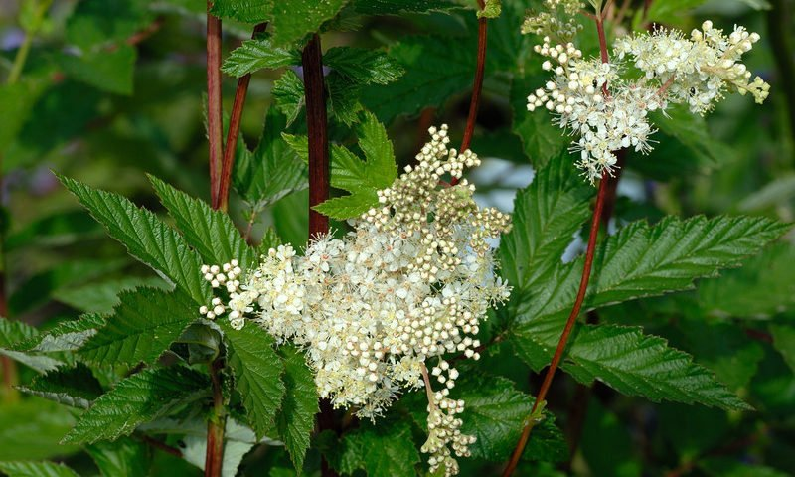
Mjaðjurt (Filipendula ulmaria)

Slide 18
Mjaðjurt – Filipendula ulmaria
Hvar: Á þurrum svæðum um allt land nema vestfjörðum.
Hvenær: Miðjan júlí þegar er rétt byrjuð að blómstra.
Pláneta: Venus
Líkamskerfi: Stoðkerfi.
Virkni: Er verkjastillandi, bólgueyðandi og styrkjandi fyrir stoðkerfið. Virkar vel við gigt og öllum öðrum stoðkerfiskvillum. Samandragandi.
Matur: Sennilega blómin í pönnukökudeig/vöfflur. Annars´mjög góð í hversdagste.
Andi: Er með hvít blóm sem minna á brúðarvönd. Er mjög góð fyrir okkur til að tengja betur við alheimsvitundina.

Slide 19
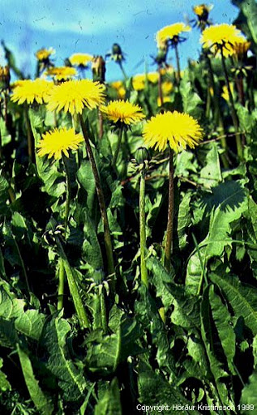
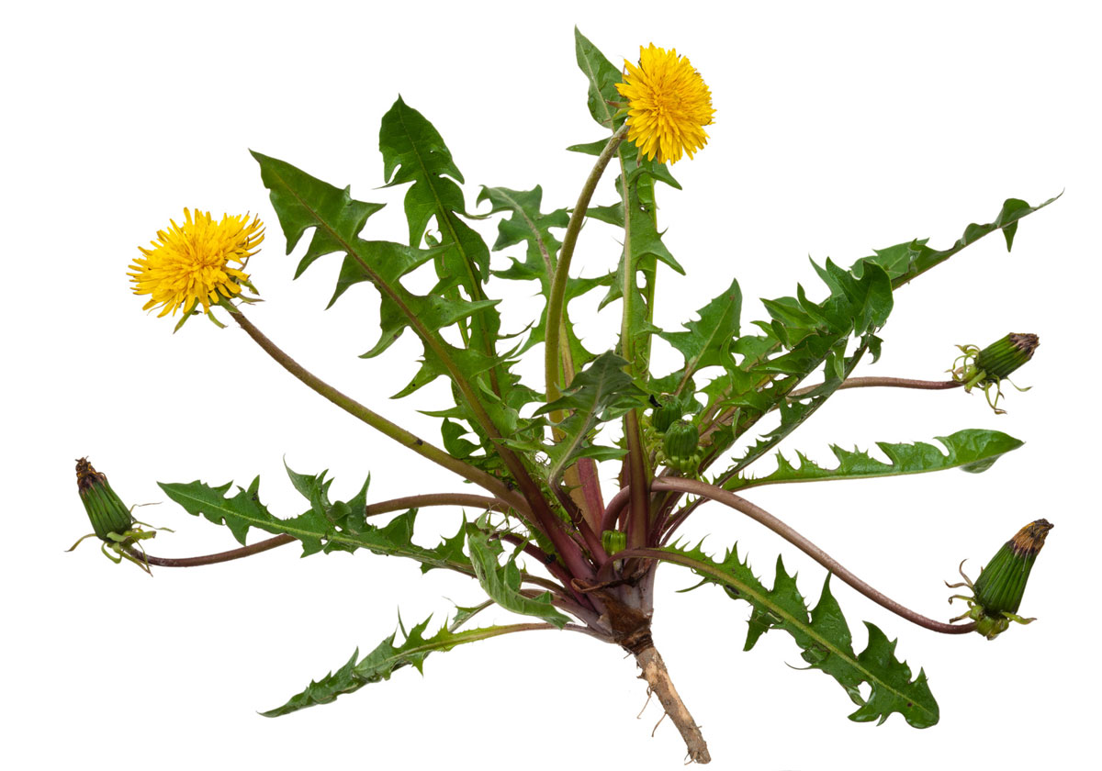
Túnfífill (Taraxacum officinale)

Slide 20
Túnfífill – Taraxacum officinalis
Hvar: Um allt land en oftast nálægt byggð og því oft í mikilli mengun. Lauf, blóm og rót.
Hvenær: Lauf á vorin fyrir blómgun. Rót á vorin og haustin. Blómin týnd í sól og ný.
Pláneta: Júpíter
Líkamskerfi: Meltingarvegur og þvagfærakerfi.
Virkni: Rótin inniheldur bitrunga sem örva allt kirtlakerfi í meltingu. Lifur, bris og maga. Hjálpar að hreinsa blóð en einnig að brjóta niður matinn. Laufin eru sterkasta vökvalosandi jurtin sem við eigum. Hjálpar nýrum að losa um umframvökva.
Matur: Laufin ný eru góð í salöt með öðrum salatlaufum, í þeyting og súpur. Blómin í vín, steykja með kryddi og smá salti og salat. Rótin góð í súpur til að hreinsa og styrkja líkamann.
Andi: Gul blómin gefa andanum orku og kraft. Hjálpa okkur að hafa styrk til að setja mörk. Hreinsar hugar- orku og tilfinningalíkamann.

Slide 21
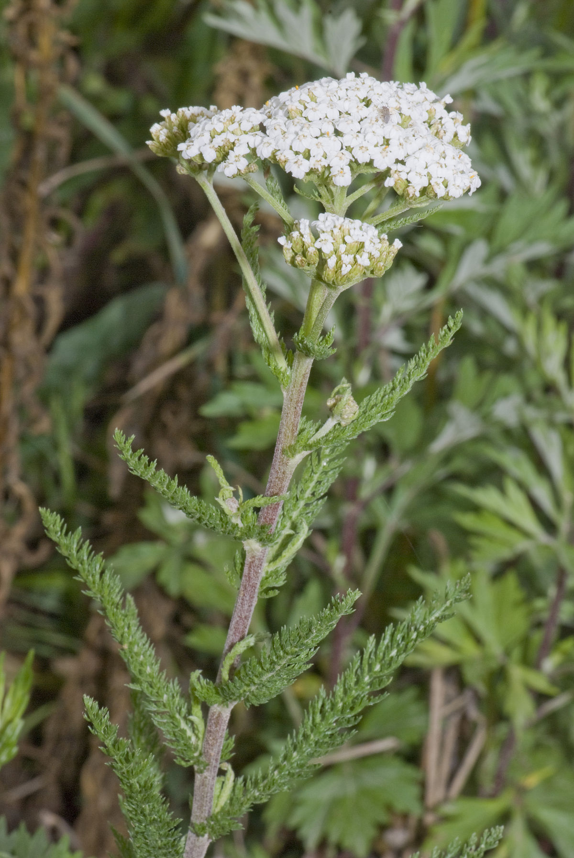
Vallhumall (Achillea millefolium)

Slide 22
Vallhumall – Achillea millefolium
Hvar: Við bæi og byggð á þurrum og frekar hlýjum svæðum. Vex vel þar sem er jarðhiti.
Hvenær: Rétt fyrir blómgun í lok júlí, byrjun ágúst.
Pláneta: Venus
Líkamskerfi: Æðakerfi.
Virkni: Inniheldur barkasýrur og fókusar mest á æðar (bláæðar) og því nær að styrkja allt líkamskerfið. Lækkar blóðþrýsting, græðir allan meltingarveg, styrkir leg og móðurlíf, lækkar hita og er ekki sterk. Er róandi.
Matur: Laufblöð í salöt og súpur.
Andi: Tengir hjartað, ljósið inn í líkamann. Hjálpar að róa hann svo við heyrum betur í sálinni. Verðum meðvitaðri um guðselementið í okkur sjálfum.

Slide 23
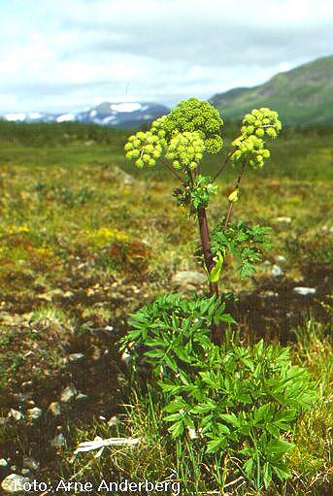
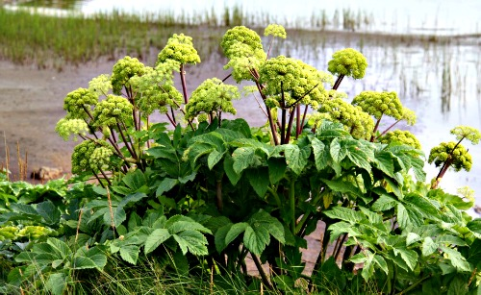
Ætihvönn (Angelica archangelica)

Slide 24
Ætihvönn – Angelica archangelica
Hvar: Út um allt land
Hvenær: Lauf í lok maí/byrjun júní. Rót á vorin og haustin. Fræ í byrjun ágúst.
Pláneta: Sólin
Líkamskerfi: Meltingavegur.
Virkni: Inniheldur bitrunga og ilmefni. Sem gera það að hún örvar allt kirtlakerfi í meltingunni. Magasýrur, gall í lifur og ensím frá brisi. Er heit jurt, gefur hita í líkamann. Er mjög öflug og hjálpleg fyrir okkur. Rótin er sterkari en laufin. Fræin vinna á lungunum, eru slímlosandi og bakteríudrepandi. Þótti allra meina bót til lækninga.
Matur: Mjög flott matarjurt. Laufin í súpu og salat. Rótin í súpu. Fræ í te og grauta.
Andi: Hreinsar gamalt munstur og umbreytir gömlu í nýtt. Góð fyrir þá sem þjást af stressi stórborgalífsins. Gefur slökun í taugakerfið.

